Slide 1
RESISTENCIA BACTERIANA

Slide 2
Los gérmenes tienen capacidad para eludir la acción de los antibacterianos.
Tipos de resistencia:
La resistencia natural es un carácter constante de todas las cepas de una misma especie bacteriana.
La resistencia adquirida es una característica propia de ciertas cepas, dentro de una especie bacteriana naturalmente sensible, cuyo patrimonio genético ha sido modificado por mutación o adquisición de genes.
Una resistencia cruzada es cuando se debe a un mismo mecanismo de resistencia. En general, afecta a varios antibióticos dentro de una misma familia.

Slide 3
Resistencia natural o intrínseca: Carecen de diana para un antibiótico (como la falta de pared en el Micoplasma en relación con los ß-lactámicos).
Resistencia adquirida: Es debida a la modificación de la carga genética de la bacteria:
1) Por mutación cromosómica espontánea
2) Por mecanismos de transferencia genética (plásmidos, transpones o integrones, que pueden pasar de una bacteria a otra).

Slide 4
Los plásmidos son moléculas de ADN extracromosómico generalmente circular que se replican y transmiten independientes del ADN cromosómico.
Estructura: DNA circular que constituye un elemento replicativo autónomo, que produce una transferencia de genes de resistencia. Son partículas que se transmiten entre distintas bacterias, extendiendo de este modo la resistencia bacteriana.

Slide 5
Un transposón o elemento genético transponible es una secuencia de ADN que puede moverse de manera autosuficiente a diferentes partes del genoma de una célula.
Puede moverse de un segmento de DNA a otro llevando genes de resistencia desde los plásmidos al cromosoma y viceversa.

Slide 6
Los Integrones son segmentos de DNA integrado, contiene una enzima integrasa, que permite determinar un sitio de integración para casettes de genes de resistencia. Codifica y controla los clusters de genes de resistencia.

Slide 7
Resumen: los gérmenes en la resistencia por mecanismos genéticos, utilizan distintos componentes de ADN, y estos son determinantes de resistencia, y como son transferibles extienden la resistencia a distintas bacterias.

Slide 8
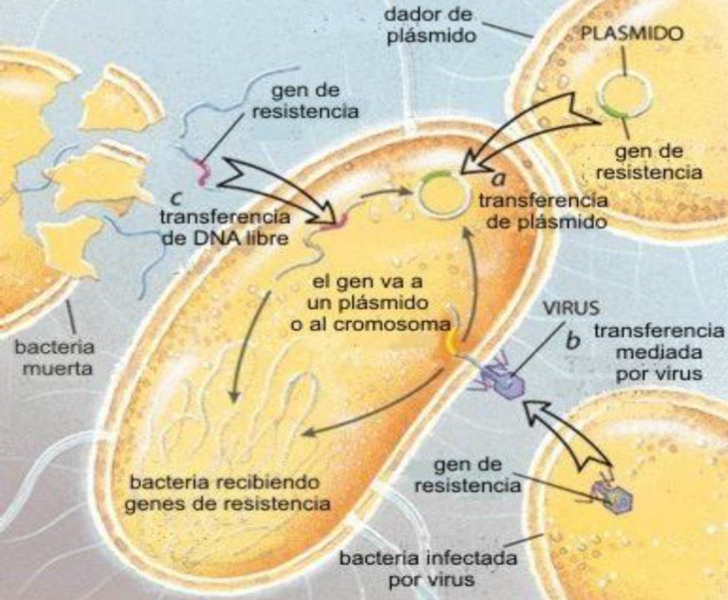

Slide 9
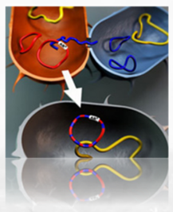

Slide 10
Mecanismos de Resistencia
Inactivación enzimática.
Modificación del sitio blanco.
Alteraciones de la permeabilidad.
Aumento de la salida de los antibacterianos (Eflujo).

Slide 11
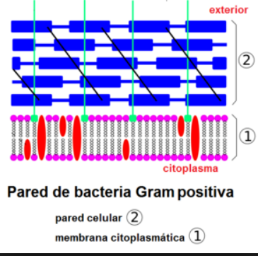
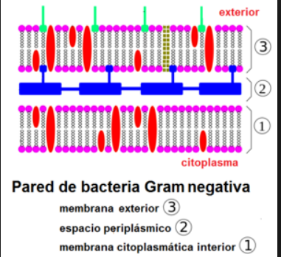

Slide 12
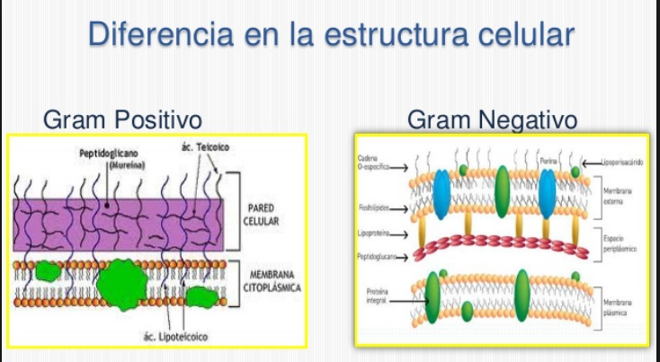

Slide 13
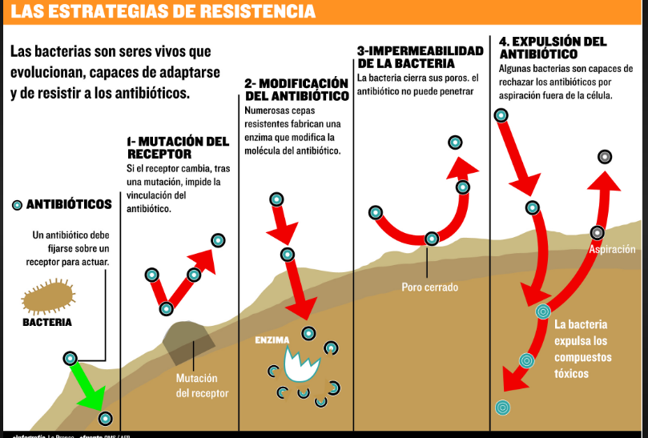

Slide 14
Inactivación Enzimática
Inactivación enzimática: el principal mecanismo de inactivación es la hidrólisis, como sucede con las betalactamasas y los Betalactámicos, pero también pueden ocurrir modificaciones no hidrolíticas tales como las acetilaciones, adenilaciones o fosforilaciones inactivantes de aminoglucósidos.
La inactivación enzimática es un mecanismo muy importante, ejemplo las Betalactamasas y las Betalactamasas y Carbapenemasas

Slide 15
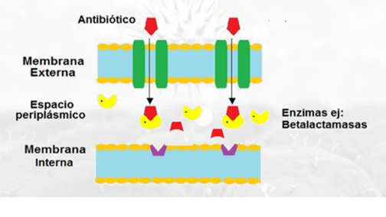

Slide 16
Betalactamasas
Betalactamasas de espectro reducido: Afecta a penicilina.
Betalactamasas de espectro ampliado (BLEA): Afecta a ampicilina, amoxicilina, cefalos de 1º g.
No da resistencia para: Inhibidores de betalactamasas
Betalactamasas de espectro extendido (BLEE): Afecta a Betalactámicos y a cefalosporinas de 3º generación.
No afecta a Carbapenem, ni tampoco a Piper-Tazo

Slide 17
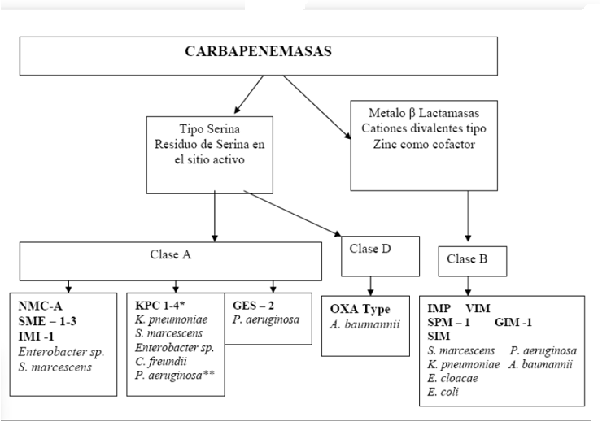

Slide 18
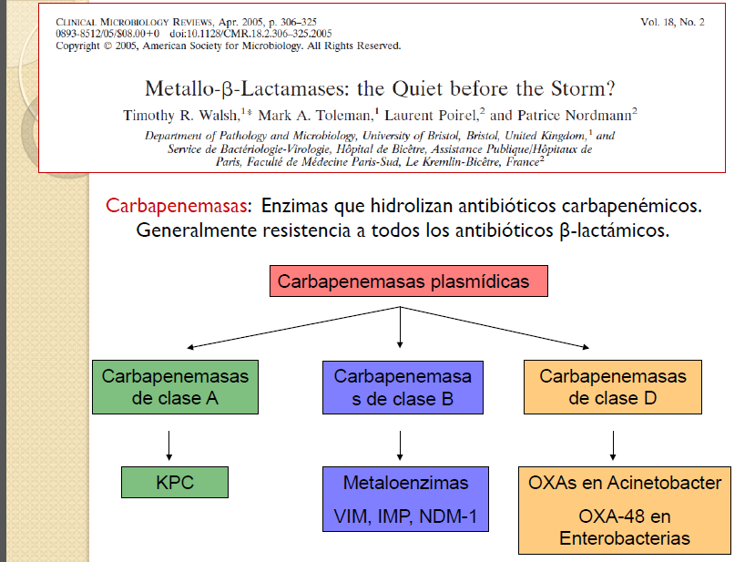

Slide 19
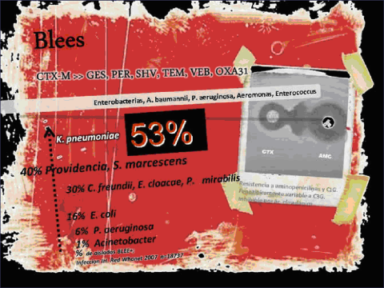

Slide 20
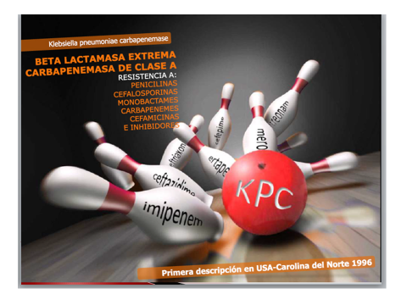

Slide 21
Mecanismo enzimático: beta lactamasa cromosómica inducible (AMP C)
Son enzimas cromosómicas.
Menor diseminación que las BLEE
No hidrolizan Imipenem, Meropenem
Estas enzimas afectan a: ácido clavulánico, sulbactam, tazobactam, cefalosporinas 3ª generación.
Se han reportado plásmido que contiene genes de resistencia por AMP C
El problema clínico es que son inducidas por distintos antibacterianos: cefalosporinas, ureido penicilinas, etc.
Confieren fallos intratratamiento

Slide 22
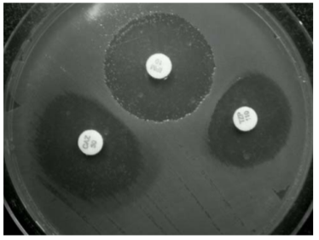
Detección de AMP C

Slide 23
Recomendaciones desde el laboratorio:
Incluir el test de BLEE en forma rutinaria en Klebsiella, Proteus, E. Coli.
Si es BLEE +: carbapenem como monoterapia.
Si fuera Kpc: terapia combinada.
Si el laboratorio reporta BLEE, debe reportar como resistente todas las cefalosporinas de 3° generación y aztronam.
No reportar sensibilidad a Piper/tazo y aztronam según foco. que permite analizar el efecto inóculo.
Si la bacteria es kpc +, la sensibilidad de los carbapenem no predicen una buena repuesta, el resultado terapéutico estará sujeto al inóculo y severidad.
Ante estas cepas recomendar el aislamiento de contacto por el problema de la multiresistencia.

Slide 24
Modificación del blanco del antibiótico
Existen diversas estrategias para alcanzar este objetivo. Destacaremos algunas como ser: modificaciones en el gen que codifica el propio blanco del antibiótico, como por ejemplo las alteraciones en las PBP de Streptococcus pneumoniae que confiere resistencia a penicilina e incluso a ceftriaxona; la adquisición de genes que codifiquen para sustitutos de los blancos originales, como PBP2’ en Staphylococcus spp. meticilinorresistentes o la dihidrofolato reductasa alternativa en las cepas resistentes a Trimetroprima.

Slide 25
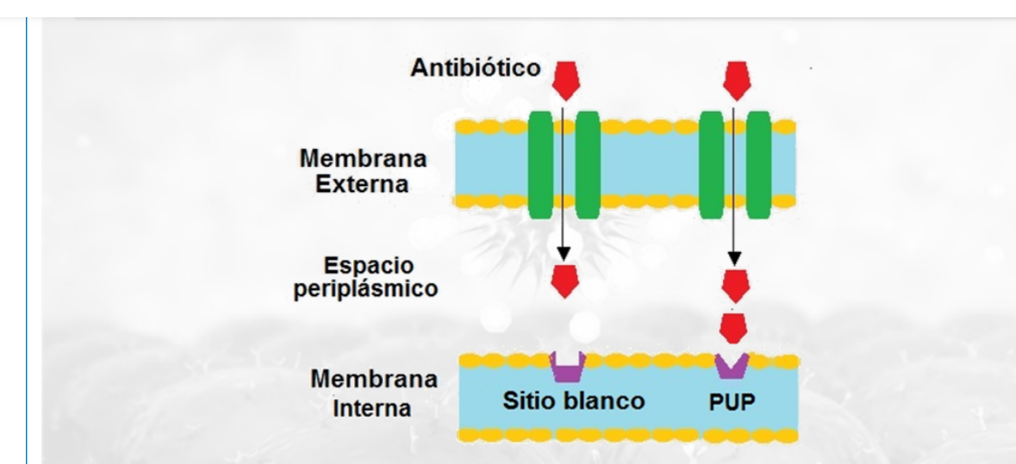

Slide 26
Alteraciones de la permeabilidad:
Se pueden incluir aquí dos tipos.
1. Alteraciones de las membranas bacterianas: se ve fundamentalmente en gramnegativos, donde la membrana externa de la envoltura celular rica en lípidos es impermeable a las sustancias hidrofílicas. De este modo dichas sustancias quedan confinadas a la penetración a través de proteínas transmembrana con función de porinas. Existen algunas moléculas de antibiótico, como penicilina y vancomicina, que por su tamaño son incapaces de pasar a través de las porinas de bacilos gramnegativos. La disminución de la expresión de dichas porinas puede disminuir el flujo de llegada del antibiótico al espacio periplásmico. Se considera que en este caso los niveles de resistencia alcanzados no suelen ser suficientes como para conferir resistencia absoluta a un antibiótico. La ocurrencia simultánea de este mecanismo unido a otro, por ejemplo hidrólisis enzimática (aún en niveles discretos), sí puede conferir altos niveles de resistencia y ocasionar fallos terapéuticos.
2. Alteraciones en la entrada de antibióticos dependiente de energía, como ocurre en la primera etapa de ingreso de los aminoglucósidos.

Slide 27
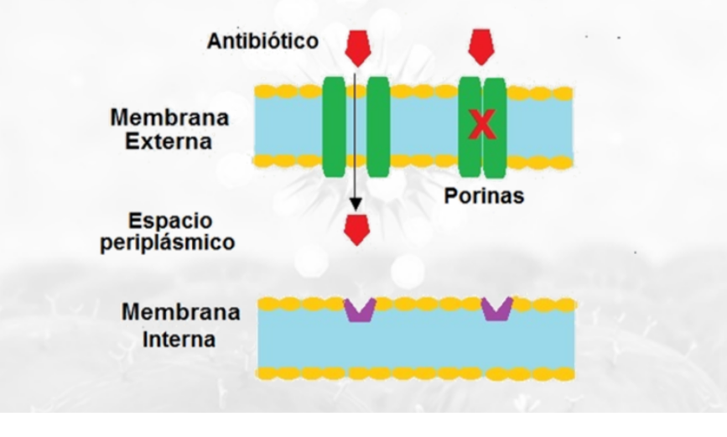

Slide 28
Aumento de la salida de antibióticos:
La resistencia por eflujo es un mecanismo inespecífico, que afecta a diferentes grupos de antibióticos como Betalactámicos, Quinolonas, tetraciclinas y cloranfenicol. En gramnegativos estos sistemas en general se encuentran constituidos por tres proteínas: una de alto peso molecular asociada a la membrana citoplasmática, una con función de fusión de ambas membranas y una porina asociada a la membrana externa.
Estos sistemas así constituidos exportan moléculas desde el citoplasma hacia fuera de la membrana externa.
En Gram positivos se trata de una proteína transmembrana con función ATPasa que actúa como bomba de eflujo

Slide 29
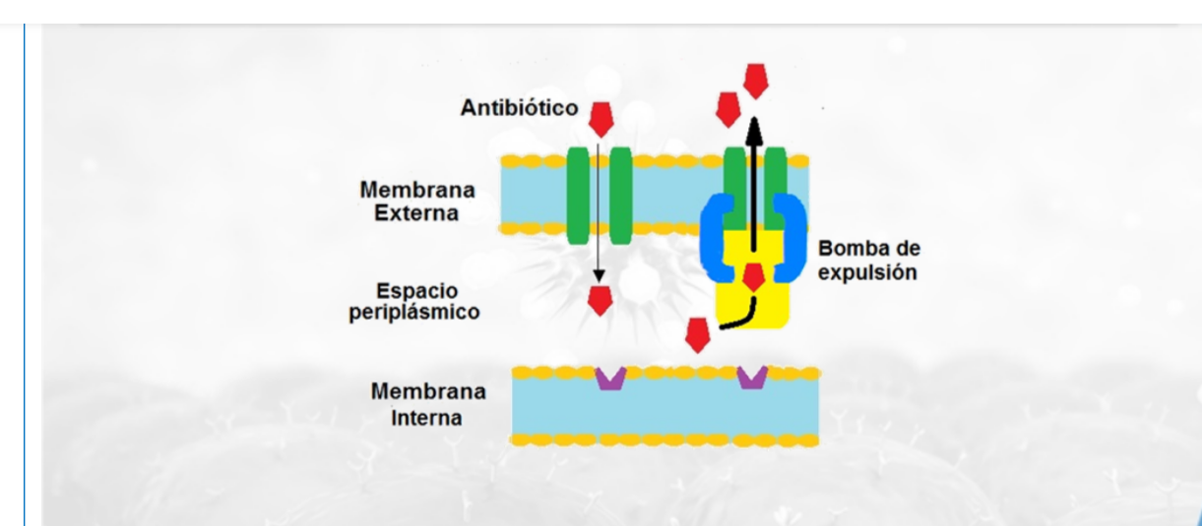

Slide 30
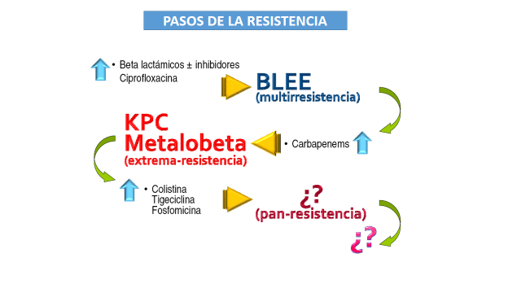

Slide 31
RESISTENCIA BACTERIANA APLICADA
La resistencia bacteriana ha generado un grave problema en los tratamientos. Existen gérmenes que por su resistencia requieren nuevos antibacterianos, implementar estrategias de uso, combinar antibacterianos, etc.

Slide 32
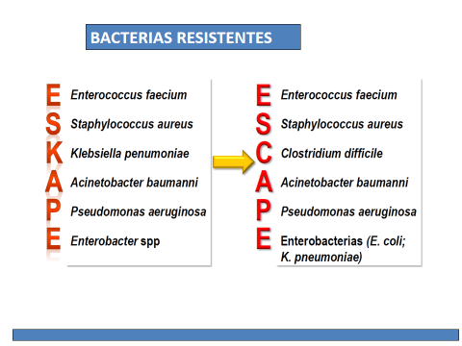

Slide 33
Prioridad 1: CRÍTICA
Acinetobacter baumannii, resistente a los carbapenémicos
Pseudomonas aeruginosa, resistente a los carbapenémicos
Enterobacteriaceae, resistentes a los carbapenémicos, productoras de ESBL
Prioridad 2: ELEVADA
Enterococcus faecium, resistente a la vancomicina
Staphylococcus aureus, resistente a la meticilina, con sensibilidad intermedia y resistencia a la vancomicina
Helicobacter pylori, resistente a la Claritromicina
Campylobacter spp., resistente a las fluoroquinolonas
Salmonellae, resistentes a las fluoroquinolonas
Neisseria gonorrhoeae, resistente a la cefalosporina, resistente a las fluoroquinolonas
Prioridad 3: MEDIA
Streptococcus pneumoniae, sin sensibilidad a la penicilina
Haemophilus influenzae, resistente a la ampicilina

Slide 34
ESTAFILOCOCO:
Los Estafilococos han variado su sensibilidad, podemos afirmar que se establecieron tres tipos de Estafilococos, con entidad propia haciendo referencia a su sensibilidad a la meticilina.
Estafilococos Meticilino Sensibles:
Antibacterianos útiles: Cefalosporinas de 1ª generación, Rifampicina, Trimetroprima, Macrólidos.
Estafilococos Meticilino Resistente de la comunidad
Son resistentes a Cefalosporinas, Macrólidos, Antibacterianos con inhibidores de beta lactamasas.
Antibacterianos útiles: Trimetroprima, Clindamicina, Rifampicina, Minociclina.
Estafilococos Meticilino Resistentes hospitalarios
Antibacterianos útiles: Vancomicina, Linesolid, Daptomicina, Tigeciclina, Ceftarolina.

Slide 35
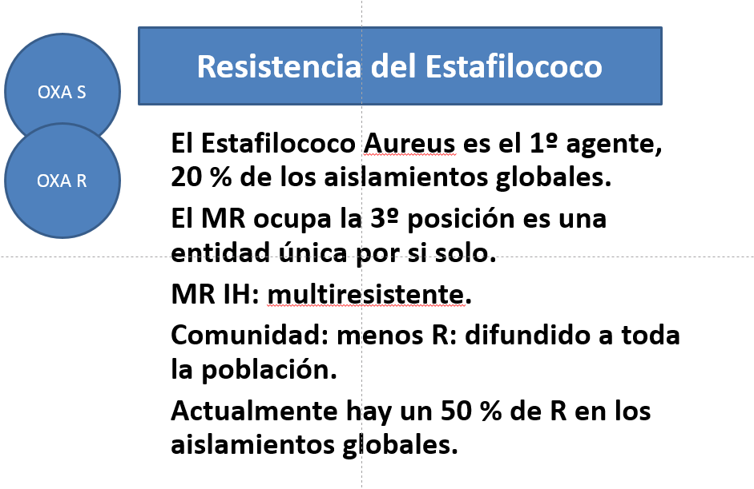

Slide 36
ENTEROBACTERIAS:
Sensibles:
Antibacterianos útiles: Cefalosporinas de 3ª Generación, Aminoglucósidos, Ciprofloxacina.
Resistentes:
Por producción de BLEE: Antibacterianos útiles: Piperacilina Tazobactam, Carbapenem, Amicacina.
Por producción de Carbapenemasas: Antibacterianos útiles: Colistina, Fosfomicina, Tigeciclina, Amicacina.
BACILOS GRAM NEGATIVOS NO FERMENTADORES (Pseudomona, Acinetobacter)
Son gérmenes multiresistentes. Hay que considerar siempre los informes del antibiograma.
Se deben tratar con asociación de Antibacterianos

Slide 37
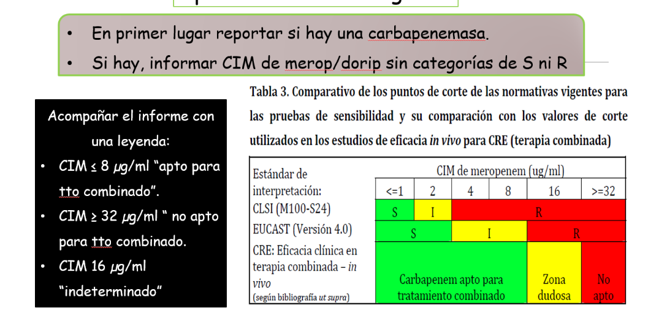
NIVELES DE RESISTENCIA
En bacilos gram negativos multiresistentes, se usan combinaciones de antibacterianos. Cuando en estas combinaciones puede utilizarse el Meropenem, los resultados terapéuticos son mejores. Para usar Meropenem asociado hay que considerar la CIM a este antibacteriano.

Slide 38
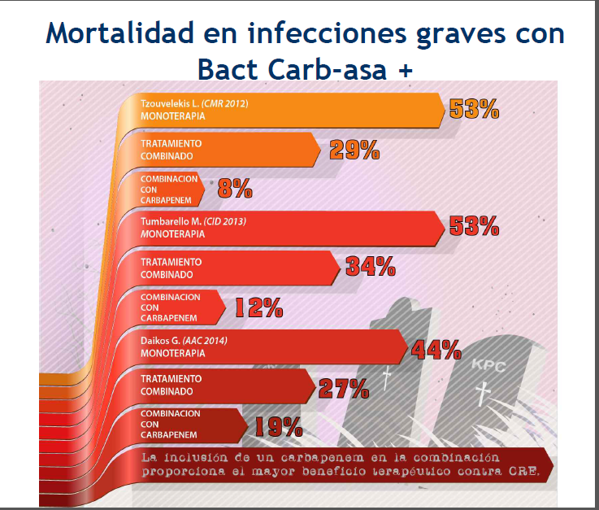

Slide 39
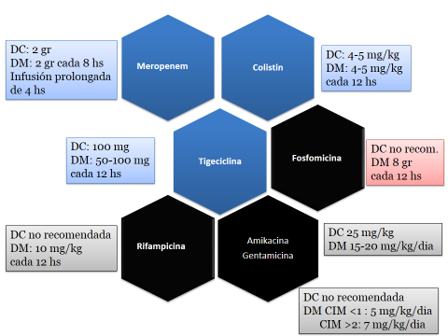

Slide 40
